Slide 1
«Ordini di protezione del Giudice Civile. Violenza domestica»
Forte di Bard
16 ottobre 2019
Cinzia Calabrese
Free Powerpoint Templates

Slide 2
violenza
Vi sono diverse definizioni di violenza contro le donne o violenza di genere, alcune si basano su fonti normative sovranazionali altre su studi scientifici attinenti al campo della sociologia, psicologia e della criminologia.
Dalle fonti normative di natura internazionale abbiamo la dichiarazione sull’eliminazione della violenza contro le donne approvata dall’assemblea generale delle Nazioni Unite il 20 dicembre 1993 che, all’art. 1, definisce la violenza contro le donne come “ogni atto di violenza ….

Slide 3
DICHIARAZIONE sulla eliminazione violenza contro le donne - ONU
“…fondata sul genere che abbia come risultato, o che possa avere probabilmente come risultato, un danno o una sofferenza fisica, sessuale o psicologica per le donne, incluse le minacce di tali atti, la coercizione o la privazione arbitraria della libertà, che avvenga nella vita pubblica o privata”

Slide 4
Art. 2 , la violenza contro le donne dovrà comprendere :
A) violenza fisica, sessuale e psicologica che avviene in famiglia, incluse le percosse, l’abuso sessuale delle bambine nel luogo domestico, la violenza legata alla dote, lo stupro da parte del marito, le MGF e altre pratiche tradizionali dannose per le donne, la violenza non maritale e la violenza legata allo sfruttamento

Slide 5
B) la violenza fisica, sessuale e psicologica che avviene all’interno della comunità nel suo complesso, incluso lo stupro, l’abuso sessuale, la molestia sessuale e l’intimidazione sul posto di lavoro, negli istituti educativi e altrove, il traffico delle donne e la prostituzione forzata;
C) la violenza fisica, sessuale e psicologica perpetrata o condotta dallo Stato ovunque essa accada

Slide 6
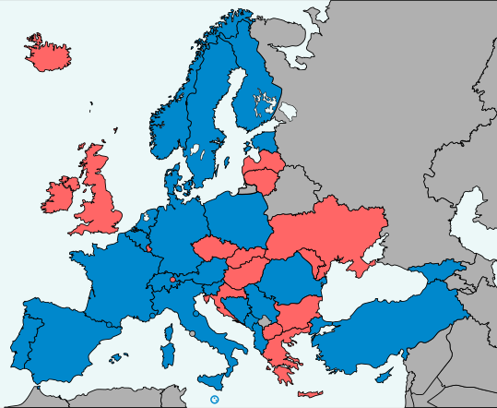
CONVENZIONE ISTANBUL

Slide 7
Convenzione di ISTANBUL
Convenzione del Consiglio d’Europa sulla prevenzione e la lotta contro la violenza nei confronti delle donne e la violenza domestica (firmata a Istanbul l’11 maggio 2011 e ratificata con la legge 27 giugno 2013 n. 77 – entrata in vigore il 1 agosto 2014).

Slide 8
ART. 3 violazione diritti umani
Art. 3 : violenza nei confronti delle donne definita come “violazione dei diritti umani
e la discriminazione comprendente tutti gli atti di violenza fondati sul genere che provocano o sono suscettibili di provocare danni o sofferenze di natura fisica, sessuale, psicologica o economica, comprese le minace di compiere tali atti, la coercizione, la privazione arbitraria della libertà sia nella vita pubblica sia nella vita privata”

Slide 9
Definizione Violenza domestica
Violenza domestica :
“tutti gli atti di violenza fisica, sessuale, psicologica o economica che si verificano all’interno della famiglia o del nucleo familiare o tra attuali o precedenti coniugi o partner, indipendentemente dal fatto che l’autore condivida o abbia condiviso la stessa residenza con la vittima”

Slide 10
Violenza di genere
Violenza contro le donne basata sul genere :
“qualsiasi violenza diretta contro una donna – intendendosi anche le ragazze con meno di 18 anni – in quanto tale o che colpisca le donne in modo sproporzionato

Slide 11
DIRITTO interno
CASS. SS.UU. 29 gennaio 2016 n. 10959
Ricostruisce tutte le definizioni di violenza nell’ambito delle relazioni di genere alla luce delle convenzioni internazionali e, in particolare, della normativa europea e conclude “…tali definizioni, pur non comparendo nelle norme interne SONO ENTRATE A FAR PARTE DELL’ORDINAMENTO per il tramite del diritto internazionale …”

Slide 12
Art. 4 L. “femminicidio”
sul piano del diritto interno, con riferimento all’ordinamento italiano, non esista una definizione assoluta di violenza domestica. L’unico riferimento presente, introdotto dall’articolo 4 della Legge 15 ottobre 2013 n. 119 c.d. sul femminicidio rimanda al compimento di “uno o più atti gravi ovvero non episodici di violenza fisica, sessuale, psicologica o economica che si verificano all’interno della famiglia o del nucleo familiare o tra persone legate, attualmente o in passato, da un vincolo di matrimonio o da una relazione affettiva indipendentemente dal fatto che l’autore di tali atti condivida o abbia condiviso la stessa residenza con la vittima”.

Slide 13
Permesso di soggiorno per finalità umanitarie
Tale definizione, mutuata dalla Convenzione di Istanbul, rimanda alle condizioni richieste per il rilascio del permesso di soggiorno per finalità umanitarie ad una donna straniera che si trovi irregolarmente sul territorio dello Stato e che intenda seguire un percorso di presa in carico per uscire dal circuito della violenza, con la conseguenza evidente che tale descrizione della violenza non può assurgere a categoria giuridica rilevante autonoma se non coniugata con le fattispecie penali esistenti.

Slide 14
I TIPI DI VIOLENZA SOGGETTIVO – OGGETTIVO
Da un punto di vista soggettivo, non solo violenza tra coniugi o conviventi, ma anche di relazioni tra
1) figlio/genitore
2) fratello/sorella
3) nipote/nonno

Slide 15
OGGETTIVO
Violenza psicologica : intimidazioni, minacce, vessazioni, denigrazioni, rimproveri continui e persecutori (atteggiamenti che, in un primo momento, non sono neppure percepiti come violenza da parte della stessa vittima)
Violenza fisica : non solo produrre lividi, ferite e fratture, ma anche urlare e aggredire verbalmente la vittima, spaccare oggetti, mettere le mani al collo, minacciarla con armi o coltelli;

Slide 16
Violenza economica : atteggiamenti – spesso non riconosciuti come violenza – volti ad impedire che il familiare diventi economicamente indipendente, in modo da poter esercitare su di lui un controllo indiretto ma incisivo
Violenza “assistita” : violenza subita non dal minore in prima persona, ma cui il minore assiste o direttamente (trovandosi nella stessa stanza in cui i genitori stanno litigando) o indirettamente (essendo a conoscenza della violenza) o percependone gli effetti

Slide 18
■ Le donne straniere hanno subito violenza fisica o sessuale in misura simile alle italiane (31,3% e 31,5%). La violenza fisica è più frequente fra le straniere (25,7% contro 19,6%), mentre quella sessuale più tra le italiane (21,5% contro 16,2%).
■ I partner attuali o ex commettono le violenze più gravi. Il 62,7% degli stupri è commesso da un partner attuale o precedente. Gli sconosciuti sono nella maggior parte dei casi autori di molestie sessuali (76,8%).

Slide 19
Negli ultimi 5 anni le violenze fisiche o sessuali sono passate dal 13,3% all’11,3%, rispetto ai 5 anni precedenti il 2006.
E’ in calo sia la violenza fisica sia la sessuale ed anche la violenza psicologica dal partner attuale (dal 42,3% al 26,4%), soprattutto se non affiancata da violenza fisica e sessuale grazie a:
una maggiore informazione, il lavoro sul campo, un clima sociale di maggiore condanna della violenza.
la maggiore capacità delle donne di uscire dalle relazioni violente o di prevenirle
maggiore consapevolezza: più spesso considerano la violenza subìta un reato (dal 14,3% al 29,6% per la violenza da partner) e la denunciano di più alle Forze dell’ordine (dal 6,7% all’11,8%), del cui lavoro sono soddisfatte.
Più spesso ne parlano con qualcuno e cercano aiuto presso i servizi specializzati, centri antiviolenza, sportelli (dal 2,4% al 4,9%).

Slide 20
Le violenze sono più gravi: aumentano quelle che hanno causato ferite (dal 26,3% al 40,2% da partner) e il numero di donne che hanno temuto per la propria vita (dal 18,8% del 2006 al 34,5% del 2014). Anche le violenze da parte dei non partner sono più gravi.

Slide 21
EURES
in base al rapporto dell’ Istituto EURES risalente al 2014 sul femminicidio, tra gli anni 2000 e 2013, si sono registrati 2399 casi di vittime di femminicidio, dei quali il 70% in ambito familiare.
EURES, Secondo rapporto sul femminicidio in Italia. Caratteristiche e tendenze del 2013, Novembre 2014.

Slide 22
civile e penale
La L. 4 aprile 2001, n. 154 (“Misure contro la violenza nelle relazioni familiari”) ha introdotto una doppia tipologia di misure di contenuto non proprio identico costituite
a) dagli ordini di protezione contro gli abusi familiari
b) dalla misura cautelare coercitiva dell’allontanamento dalla casa familiare - art. 282 cpp – estendendone l’ambito di applicazione soggettivo alla famiglia di fatto

Slide 23
Corte Cost., sentenza 5 novembre 2015 n. 220
La Consulta ha chiarito che misure penali e misure civili concorrono senza necessariamente escludersi

Slide 24
La Legge n.76/2016 Art. 1. (Regolamentazione delle unioni civili tra persone dello stesso sesso e disciplina delle convivenze)
14. Quando la condotta della parte dell’unione civile è causa di grave pregiudizio all’integrità fisica o morale ovvero alla libertà dell’altra parte, il giudice, su istanza di parte, può adottare con decreto uno o più dei provvedimenti di cui all’articolo 342-ter del codice civile.

Slide 25
Gli ordini di protezione
L’art. 342 bis c.c. afferma che “quando la condotta del coniuge o di altro convivente è causa di grave pregiudizio all’integrità fisica o morale ovvero alla libertà dell’altro coniuge o convivente, il giudice, su istanza di parte, può adottare con decreto uno o più provvedimenti di cui all’art. 342 ter c.c.”

Slide 26
Il grave pregiudizio all’integrità fisica o morale ovvero alla libertà se può costituire fonte dell’obbligo al risarcimento del danno per violazione del generico dovere di neminem ledere, all’interno del nucleo familiare, consente l’emissione di un odp, come indicati dall’art. 342ter cod.civ.

Slide 27
Istanza di parte - Decreto
Gli ordini di protezione contro gli abusi familiari sono quei provvedimenti che il giudice, su istanza di parte, adotta con decreto per ordinare la cessazione della condotta del coniuge o di altro convivente che sia “causa di grave pregiudizio all'integrità fisica o morale ovvero alla libertà dell'altro coniuge o convivente”

Slide 28
Art. 342-bis c.c.
Il giudice, su istanza di parte, può adottare con decreto uno o più dei provvedimenti di cui al successivo art. 342-ter qualora la CONDOTTA del coniuge o di un altro convivente sia di grave pregiudizio all’integrità fisica o morale o alla libertà dell’altro coniuge o convivente

Slide 29
APPLICAZIONE
PER L’APPLICAZIONE degli ORDINI DI PROTEZIONE CONTRO GLI ABUSI FAMILIARI è necessario che :
1) vi sia una condotta causa di “grave pregiudizio all’integrità fisica o morale ovvero alla libertà” della vittima della condotta stessa
2) tale condotta si verifichi all’interno di una relazione familiare

Slide 30
Presupposti abuso familiare
Presupposto indispensabile è l’esistenza di un grave pregiudizio all’integrità fisica o morale ovvero alla libertà personale dell’altro convivente
Il Titolo IX bis fa riferimento agli abusi familiari ma non c’è una definizione dell’abuso familiare.
Secondo la Dottrina, sono due gli elementi che valgono a definire il concetto di “abuso” :

Slide 31
Illiceità del comportamento
Il primo consiste nella illiceità del comportamento. L’ordinamento vieta l’uso della VIOLENZA, della PREVARICAZIONE che determinano la LESIONE dell’INTEGRITA’ FISICA o MORALE dei membri della famiglia.
Anche se questi comportamenti non integrino delle ipotesi di reato, si tratta di FATTI ILLECITI che possono costituire fonte di responsabilità civile e che vengono sanzionati nel sistema degli odp

Slide 32
Relazione familiare
In secondo luogo, la parola indica che l’illecito si compie nel quadro di una relazione familiare, incidendo negativamente su di essa

Slide 33
Il legislatore ha scelto di non definire la condotta pregiudizievole in modo da includervi ogni comportamento in cui si realizzi la violenza domestica. Nella relazione al disegno di legge n. 2675 “misure contro le violenze nelle relazioni familiari è stato evidenziato che “si esclude …che ai fini dell’applicabilità della tutela civilistica la detta condotta debba assurgere ad integrare atti configurabili come maltrattamenti penalisticamente rilevanti; essa potrebbe pertanto consistere anche in un minus, purché ovviamente sia causa di un grave pregiudizio

Slide 34
convivenza
Il requisito della convivenza (inteso come “perdurante coabitazione”. Cfr. Tribunale di Bologna, Sez. I, sentenza 22/03/2005, in Fam. Pers. Succ., 2005, 2, 184) sussiste anche quando vi sia stato l'allontanamento, provocato dal timore di subire violenza fisica del congiunto, mantenendo nell'abitazione familiare il centro degli interessi materiali ed affettivi (Cfr. Tribunale di Padova, decreto 31/05/2006, in Foro It., 2007,12,1,3572).

Slide 35
Non manca poi un diverso orientamento secondo il quale sarebbe ammissibile la domanda di misure di protezione anche a seguito della cessazione della convivenza (Cfr. Tribunale di Napoli, decreto 19/12/2007, in Corriere del Merito, 2008, 3, 278 - relativo ad un ordine di protezione nei confronti del coniuge separato; Tribunale di Bologna, Sez. I, sent. 22/03/2005,- in tema di atteggiamenti intimidatori e violenti tenuti nei confronti del nucleo familiare).

Slide 36
Art. 342bis c.c.
a) “condotta pregiudizievole”
b) “integrità fisica o morale” e “libertà”
c) “grave pregiudizio”
d) “nesso di causalità” fra “condotta pregiudizievole” e il “grave pregiudizio all’integrità fisica o morale ovvero alla libertà”

Slide 37
Condotta gravemente pregiudizievole all’integrità fisica, morale o alla libertà personale
Presupposto per l’OdP non è la condotta del coniuge/convivente destinatario della misura, ma è l’esistenza di un pregiudizio GRAVE all’integrità fisica, morale o alla libertà personale (es. violente aggressioni verbali e minacce di arrecare mali ingiusti, Trib. Bari sentenza 7/12/2001)

Slide 38
condotta pregiudizievole
non sono definite le caratteristiche della condotta
atipicità dell’illecito
Quando la condotta è causa di grave pregiudizio all’integrità fisica o morale ovvero alla libertà di un familiare, quindi produce un illegittimo evento dannoso contro uno degli elencati beni giuridici costituzionalmente tutelati, integra gli estremi necessari per l’applicazione degli ordini di protezione

Slide 39
“abuso familiare”
Il concetto di abuso familiare non è definito di per sé, ma soltanto in relazione ai suoi effetti
abuso familiare
grave pregiudizio integrità fisica o morale
libertà
effetti

Slide 40
L’integrità fisica e morale
L’integrità fisica è
“presupposto per una piena partecipazione alla vita di relazione”
L’integrità morale è “l’insieme degli attributi di libertà che consentano al soggetto di autodeterminarsi”

Slide 41
Non sarà necessaria una lesione fisica o psichica per poter parlare di abuso, non saranno necessarie percosse, lesioni o minacce; la violenza può estrinsecarsi in forme meno evidenti quali le continue denigrazioni e umiliazioni o lo svilimento del ruolo genitoriale.
In ambito familiare anche atti che apparentemente non sono caratterizzati in sé da un’estrema gravità possono assumere tale rilevanza

Slide 42
Integrità morale
Intesa come un vulnus “alla dignità dell’individuo di entità non comune o per la particolare delicatezza dei profili della dignità stessa concretamente incisi, o per le modalità –forti – dell’offesa arrecata, o per la ripetitività o la prolungata durata nel tempo della sofferenza patita dall’offeso” Trib. Bari sentenza 28.07.2004, Corriere del Merito, 2005, 3,275)

Slide 43
La libertà
Diritto di tenere un comportamento omissivo da parte dei consociati (dagli altri appartenenti al nucleo familiare) in modo da non avere ostacoli nell’esercizio della libertà stessa e poter così realizzare le proprie scelte

Slide 44
integrano la condotta di cui all’art. 342bis c.c.
Tutte le forme di indebita intromissione nella sfera dei comportamenti e delle scelte individuali, in particolare:
tutte le forme di coercizione della libertà personale (artt. 2 e 13 Cost.) tali da impedire i movimenti di un familiare (salvo quanto necessario in relazione all’età e alle condizioni del soggetto),
le limitazioni alla libertà religiosa (art. 19 Cost.) e alla libertà di manifestazione del pensiero (art. 21 Cost.), la violazione della riservatezza (violata la segretezza della corrispondenza (art. 15 Cost.)

Slide 45
La GRAVITA’ del pregiudizio
La norma richiede un ulteriore carattere che deve riguardare non la condotta in sé, ma il pregiudizio prodotto.
Tribunale di Bari decr. 28/07/2004 ha parlato di pregiudizio “di entità non comune” , avendo riguardo non solo al singolo comportamento in sé considerato, ma anche all’eventuale sua reiterazione e può essere anche indiretto, cioè riguardare aggressioni subite da congiunti

Slide 46
Anche una singola condotta può causare un grave pregiudizio ed integrare gli estremi di abuso familiare se, comunque, si possa temere la reiterazione del comportamento
Secondo altro orientamento, che però non trova il favore della dottrina, sono necessarie “reiterate azioni ravvicinate nel tempo … in modo che ne sia … alterato il regime di normale convivenza familiare”
(Trib. Trani, 12/10/2001, Fam. dir. 2002, 395)

Slide 47
ma l’art. 342bis non parla di continuità della condotta né tantomeno parla di alterazione del “regime di normale convivenza familiare”, anche se questa sarà normalmente una immediata conseguenza degli abusi.
Inoltre, l’art. 342 ter c.c. , parlando di cessazione della condotta, non sembra comunque escludere una interpretazione come quella che anche una singola condotta può causare un grave pregiudizio

Slide 48
Violenza assistita
Secondo la giurisprudenza, integra abuso nei confronti di un minore, tale da consentire l’immediato allontanamento del genitore dalla casa familiare, la violenza perpetrata , non solo ai danni del minore, ma anche nei confronti dell’altro genitore, oggetto di continue aggressioni fisiche cui il minore si trova costretto ad assistere con grave pregiudizio per la sua armonica ed equilibrata formazione psichica
Trib. min. L’Aquila 19.7.2002, in Famiglia e dir., 2003 p.402, Trib, Reggio Emilia, 6.5.2002, Famiglia e Dir. 2002, p. 503

Slide 49
Tribunale di Reggio Emilia
“le manifestazioni di aggressività poste in essere da un coniuge nei confronti dell’altro, con conseguente pregiudizio, tra l’altro della sfera psicologica dei figli minori, rendono opportuno disporre l’allontanamento di quel coniuge dalla casa coniugale, inaudita altera parte”

Slide 50
Il contenuto degli ordini di protezione – art. 342 ter c.c.
“Con il decreto di cui all’art. 342bis c.c. il giudice ordina al coniuge o convivente, che ha tenuto la condotta pregiudizievole, la cessazione della stessa condotta e dispone l’allontanamento dalla casa familiare del coniuge o del convivente che ha tenuto la condotta pregiudizievole prescrivendogli altresì, ove occorra, di non avvicinarsi ai luoghi abitualmente frequentati dall’istante, ed in particolare al luogo di lavoro, al domicilio della famiglia d’origine, ovvero al domicilio di altri prossimi congiunti o di altre persone ed in prossimità dei luoghi di istruzione dei figli della coppia, salvo che questi non debba frequentare i medesimi luoghi per esigenze di lavoro”

Slide 51
2° comma
Il giudice può disporre, altresì, ove occorra, l’intervento dei servizi sociali del territorio o di un centro di mediazione familiare, nonché delle associazioni che abbiano come fine statutario il sostegno e l’accoglienza di donne e minori o di altri soggetti vittime di abusi e maltrattati; il pagamento periodico di un assegno a favore delle persone conviventi che, per effetto dei provvedimenti di cui al primo comma, rimangano prive di mezzi adeguati, fissando modalità e termini di versamento e prescrivendo, se del caso, che la somma sia versata direttamente all’avente diritto dal datore di lavoro dell’obbligato, detraendola dalla retribuzione allo stesso spettante”

Slide 52
Contenuto degli ordini di protezione è TIPICO
Il giudice può graduare il contenuto, nel caso concreto, secondo il livello di protezione necessario per reprimere l’abuso e prevenirne la reiterazione.
Sono misure elastiche, cumulabili fra loro secondo la necessità, in un rapporto di reciproca autonomia

Slide 53
CONTENUTO NECESSARIO
1) cessazione della condotta
2) allontanamento dalla casa familiare (stando alla lettera della norma)

Slide 54
CONTENUTO EVENTUALE (“ove occorra”)
Divieto di avvicinarsi ai luoghi abitualmente frequentati dall’istante (luogo di lavoro, domicilio della famiglia di origine, domicilio prossimi congiunti o di altre persone ed in prossimità dei luoghi di istruzione dei figli della coppia, a meno che l’aggressore non debba frequentare questi luoghi per esigenze lavorative
Intervento dei servizi sociali del territorio o di un centro di mediazione familiare, nonché delle associazioni che abbiano come fine statutario il sostegno e l’accoglienza di donne e minori o altri soggetti vittime di abusi e maltrattati
Pagamento assegno a favore persone conviventi rimaste prive di mezzi adeguati in seguito all’adozione degli ordini di protezione

Slide 55
Art. 736 bis cpc Provvedimenti di adozione degli ordini di protezione contro gli abusi familiari
Ricorso proposto anche dalla parte personalmente , è prevista la non obbligatorietà della difesa tecnica
COMPETENZA :
Tribunale ordinario del luogo di residenza o di domicilio della parte ricorrente
(deroga al foro generale del convenuto si spiega agevolmente con l’esigenza di favorire l’abusato , il quale non deve rincorrere il convenuto se questi abbia una residenza anagrafica in un luogo diverso, e con l’interesse a radicare la competenza avanti al giudice del luogo ove si trova la casa familiare, teatro delle pretese condotte pregiudizievoli)

Slide 56
Eccezione di incompetenza rilevabile d’ufficio
Si tratta di un procedimento camerale e che involge diritti personalissimi, si può quindi ritenere che si tratti di competenza funzionale e perciò inderogabile, con la conseguenza che la relativa eccezione può essere rilevata anche d’ufficio

Slide 57
Il Tribunale decide in composizione monocratica (1 comma) e ciò per assicurare quella celerità nelle decisioni per adottare provvedimenti come quelli dei quali ci stiamo occupando. Tuttavia, è prevista l’applicabilità, in via integrativa e in quanto compatibili (7° comma), degli artt. 737 ss. cpc, quelli riguardanti i procedimenti in camera di consiglio

Slide 58
Fase successiva del procedimento
In contraddittorio tra le parti
Il Giudice, sentite le parti, procede nel modo che ritiene più opportuno agli atti di istruzione necessari, …, e provvede con decreto motivato immediatamente esecutivo
inaudita altera parte, in caso di urgenza, assunte ove occorra sommarie informazioni
Il Giudice può adottare immediatamente l’ordine di protezione fissando udienza di comparizione avanti a sé parti entro termine non superiore a QUINDICI GIORNI

Slide 59
ed assegna alla parte ricorrente un termine non superiore a giorni OTTO per la notifica del ricorso e del decreto.
All’udienza, il Giudice
CONFERMA o
MODIFICA o
REVOCA
l’ordine di protezione

Slide 60
DURATA
Gli ordini di protezione sono, per loro stessa natura, provvisori; la norma prevede che il giudice, nel decreto con cui li prescrive, ne stabilisca anche la durata, comunque non superiore ad UN ANNO prorogabile su istanza di parte solo in presenza di GRAVI MOTIVI per il tempo STRETTAMENTE NECESSARIO
ex lege 23 aprile 2009 n. 38 (prima il termine era di sei mesi) e decorrente dal momento di effettiva esecuzione

Slide 61
IMPUGNAZIONI
Contro il decreto con cui il Giudice adotta l’ordine di protezione o rigetta il ricorso
è ammesso reclamo al tribunale entro il termine perentorio di dieci giorni dalla notifica della decisione
IL RECLAMO NON SOSPENDE L’ESECUTIVITA’ dell’ordine di protezione

Slide 62
Il Tribunale provvede in camera di consiglio in composizione collegiale, sentite le parti, con decreto motivato NON IMPUGNABILE
Il giudice che ha emesso il provvedimento impugnato non fa parte del collegio

Slide 63
Ammissibile ricorso ex art. 111 Cost.?
Ricorso ordinario espressamente escluso dal 736bis cpc
E’ escluso – anche se parte della dottrina non è d’accordo - anche il ricorso ex art. 111 Cost. giacché il decreto difetta dei requisiti della decisorietà e della definitività
(Cass. 15.1.2007 n. 625, in Famiglia e dir. 2007, p. 571; Cass. 5.1.2005, n. 208, Giust. Civ. mass., 2005))

Slide 64
CODICE ROSSO
Sulla G.U. del 25 luglio 2019 è stata pubblicata la Legge 19 luglio 2019, n. 69 (recante “Modifiche al codice penale, al codice di procedura penale e altre disposizioni in materia di tutela delle vittime di violenza domestica e di genere”) denominata “Codice Rosso”

Slide 65
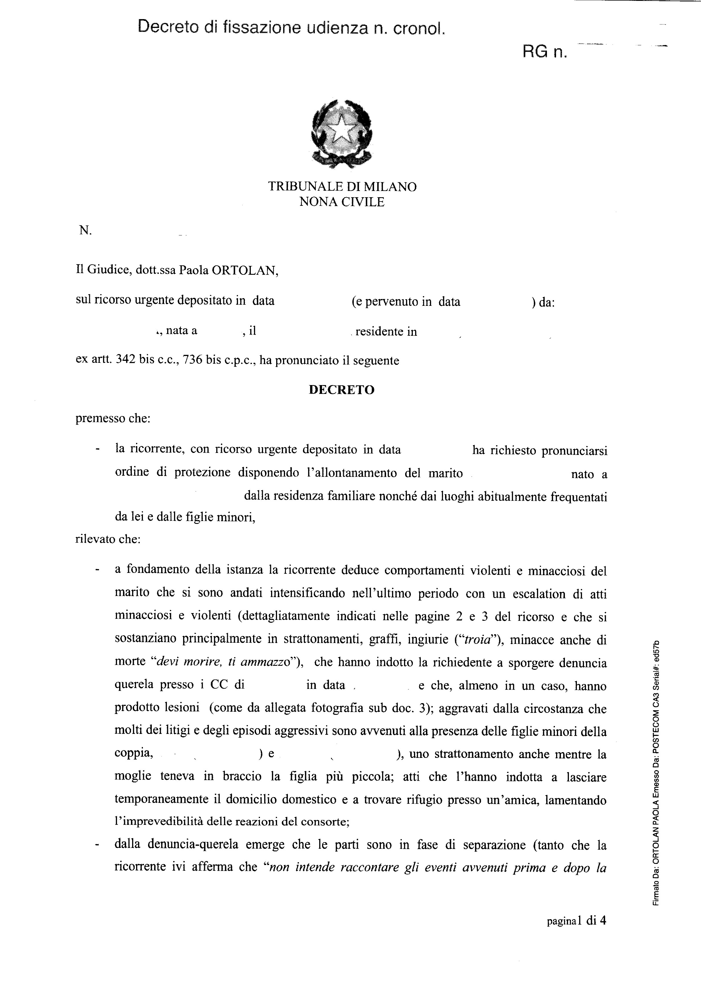

Slide 66
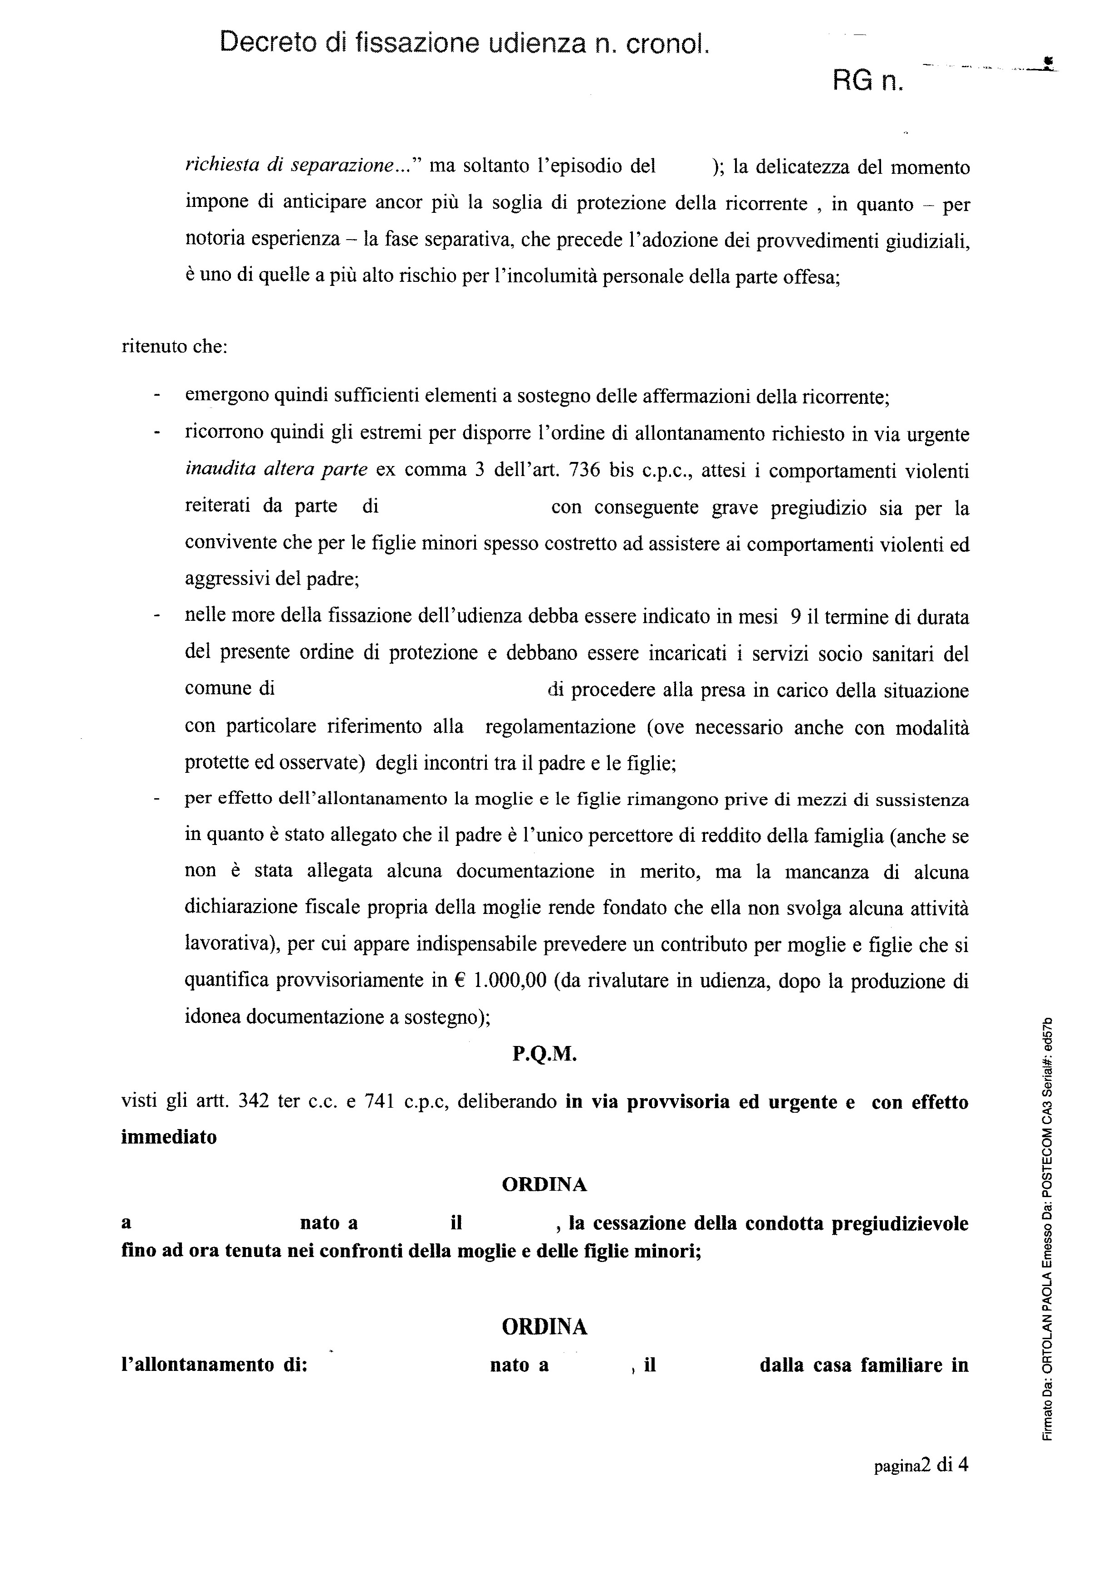

Slide 67
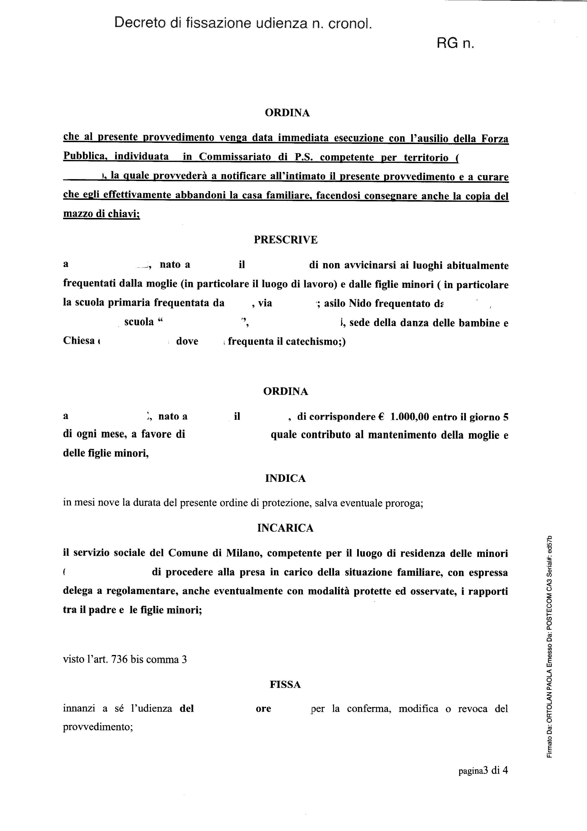

Slide 68
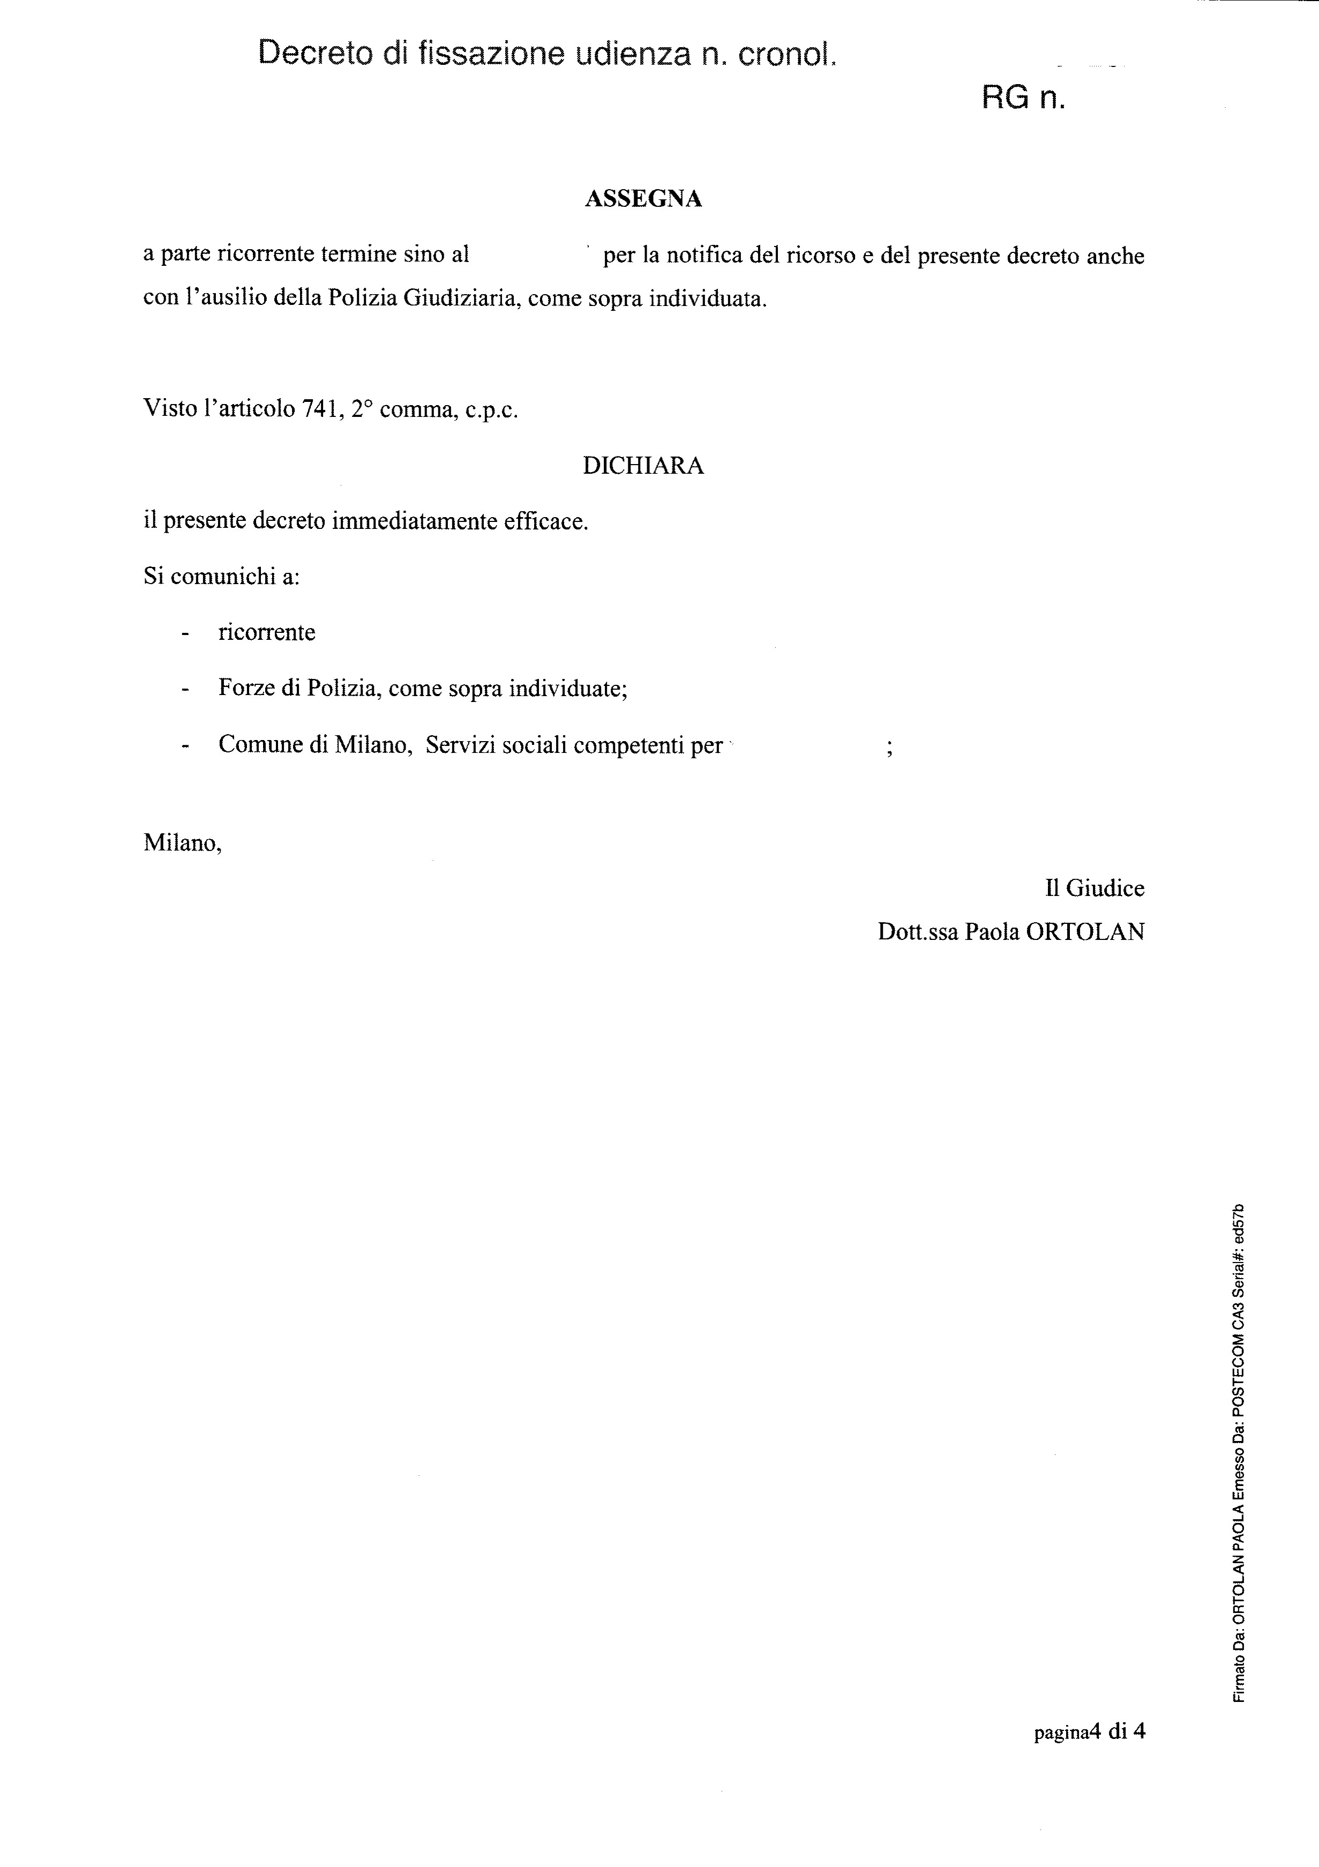

Slide 69
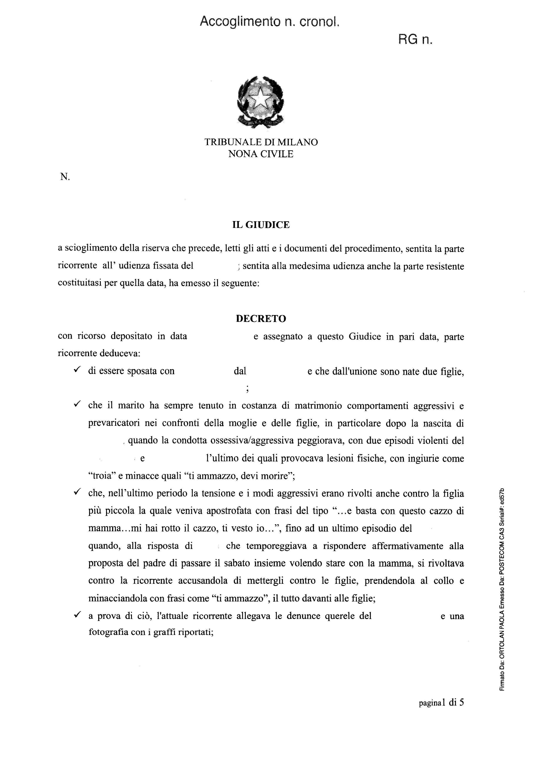

Slide 70
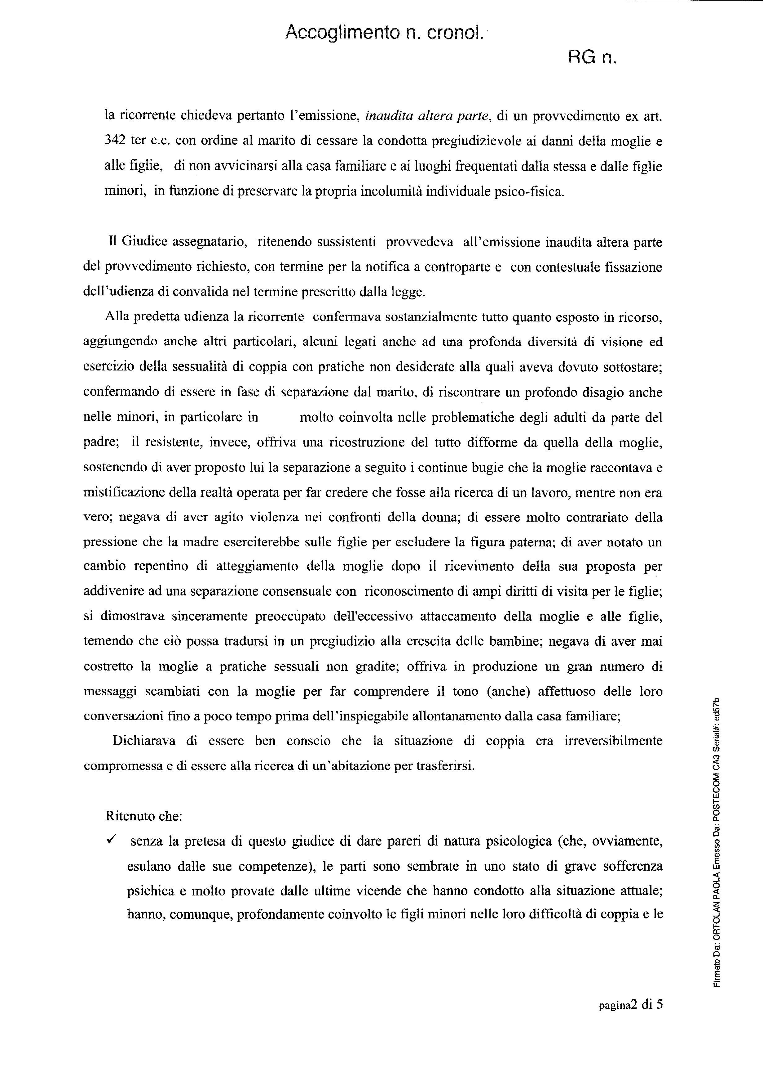

Slide 71
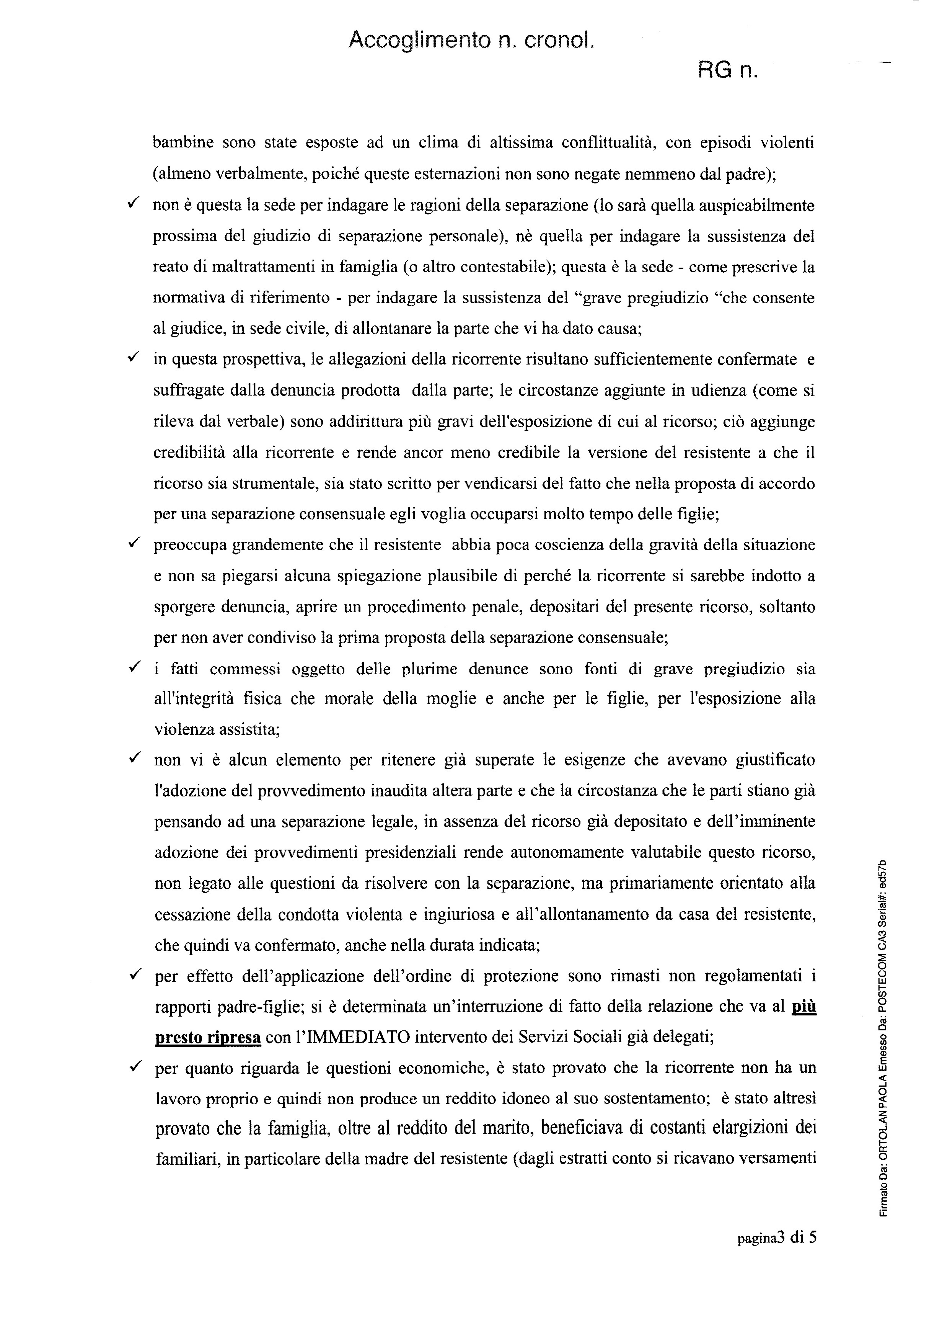

Slide 72
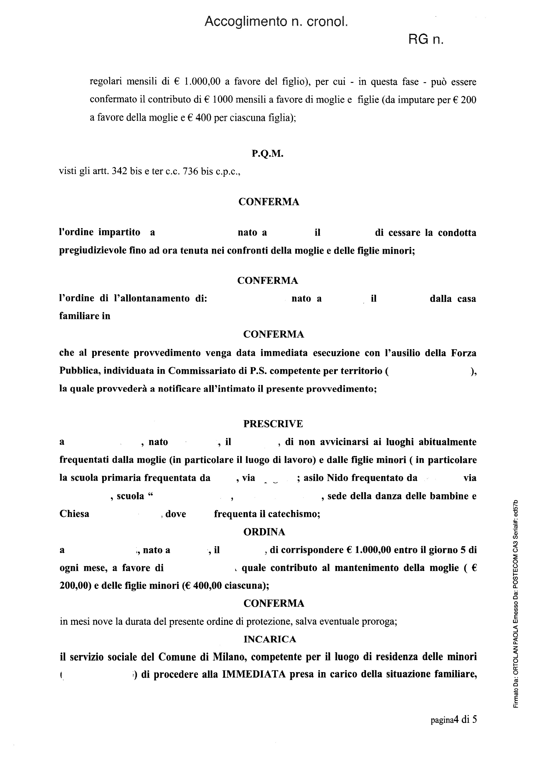

Slide 73
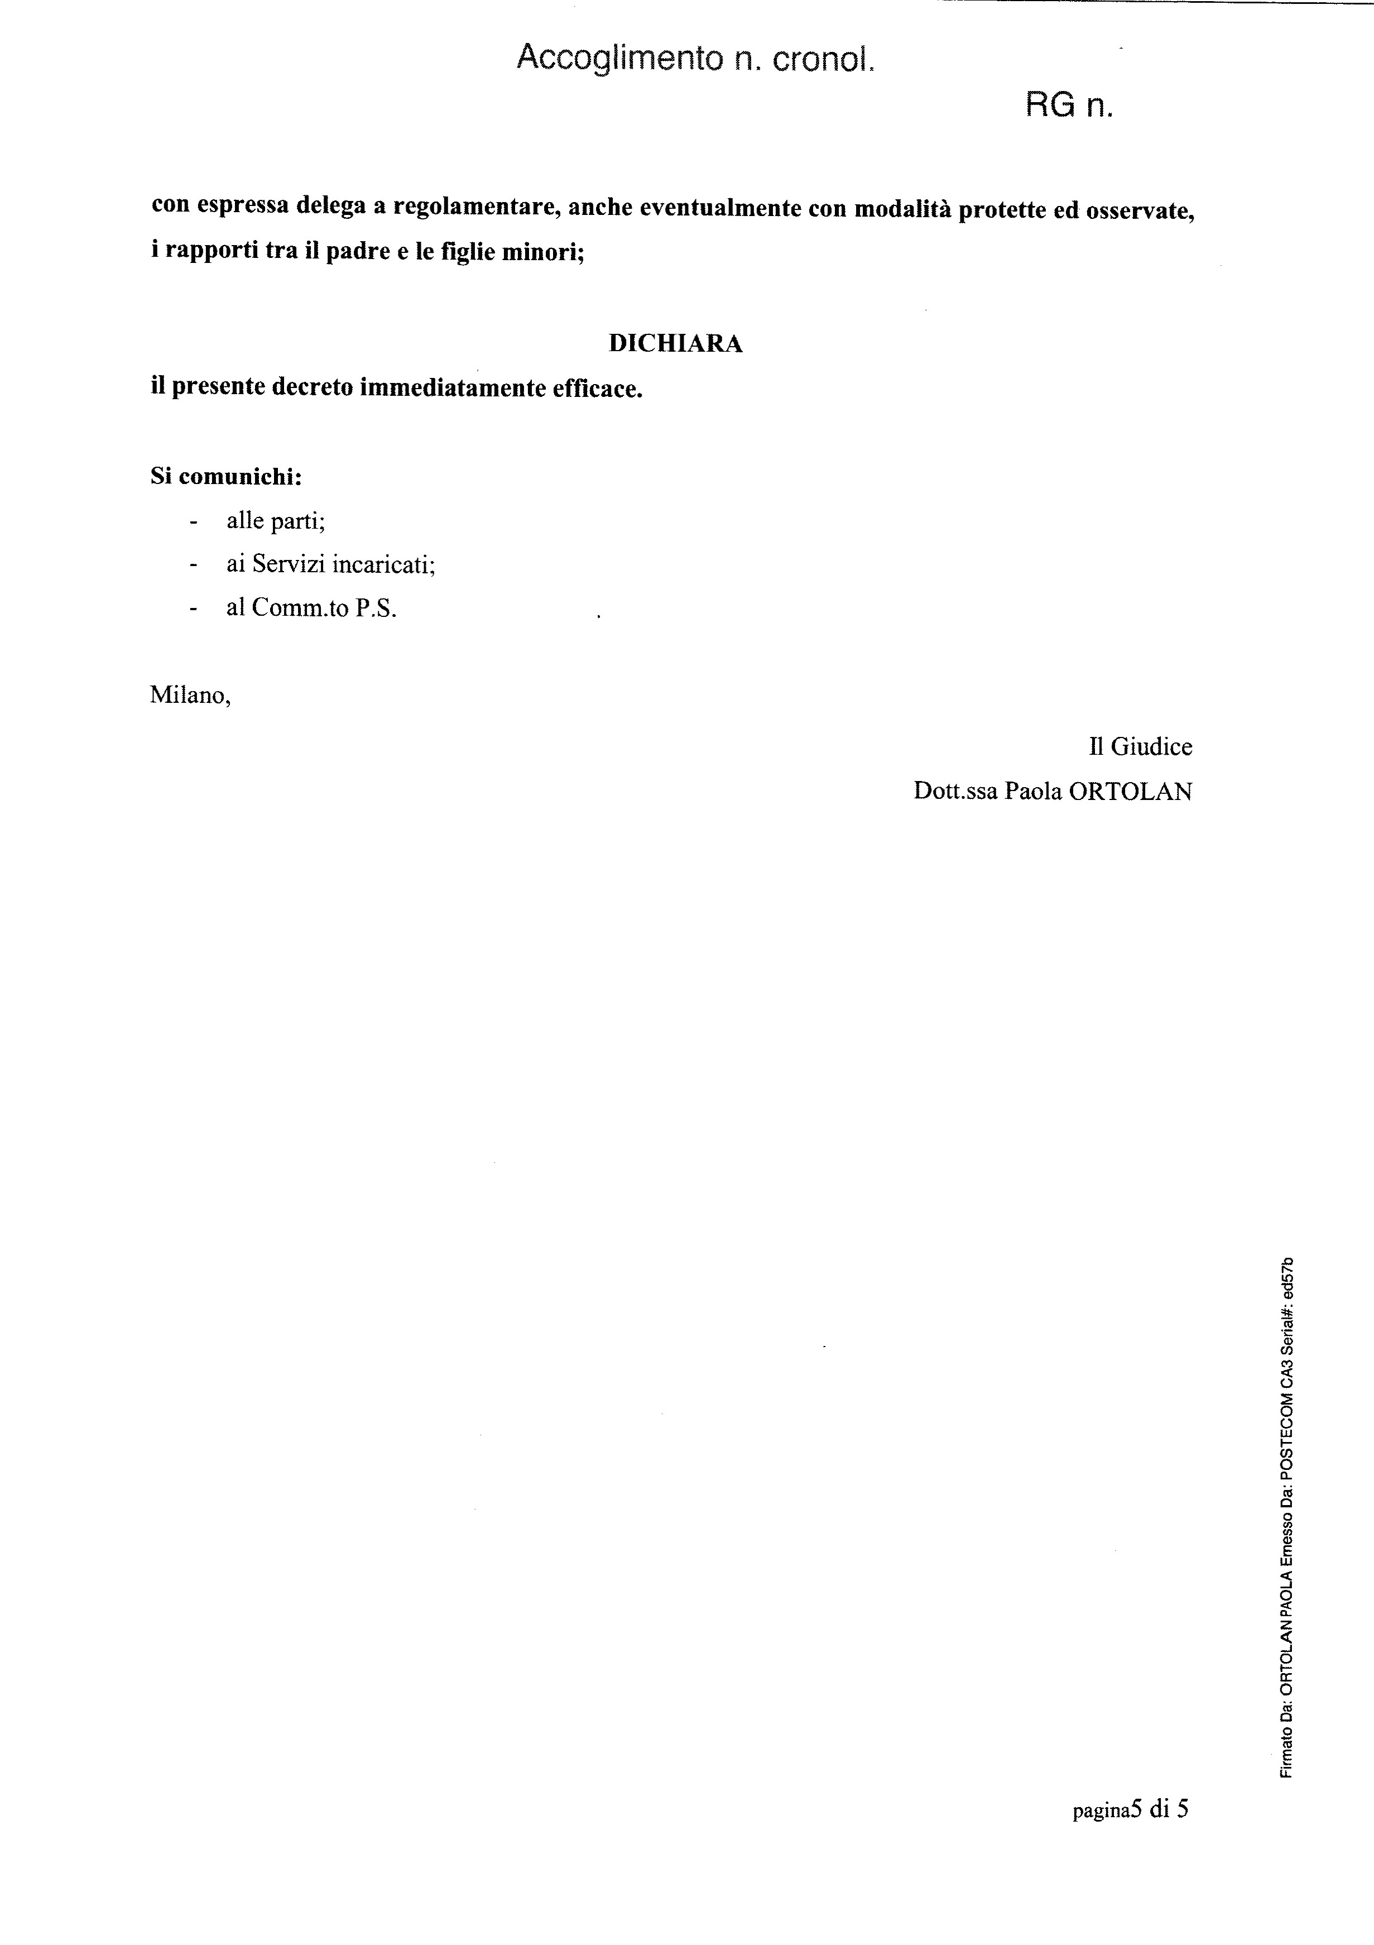

Slide 74
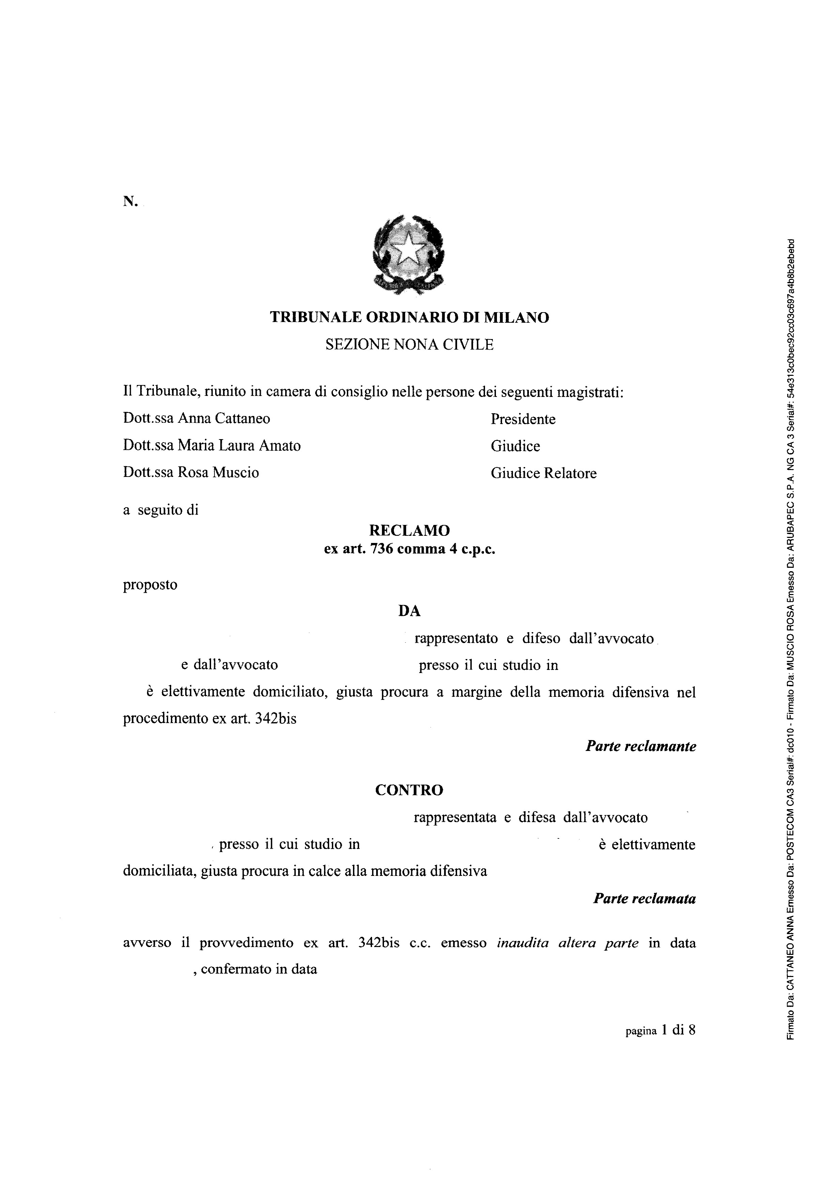

Slide 75
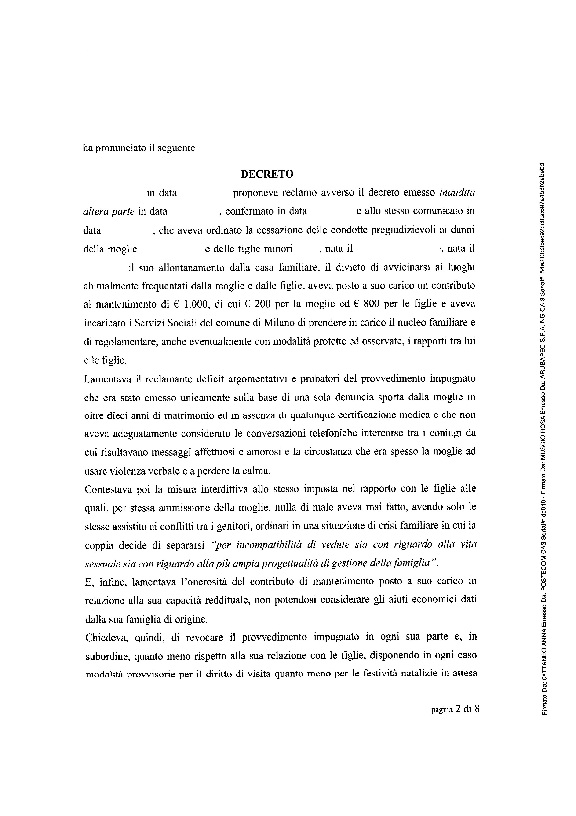

Slide 76
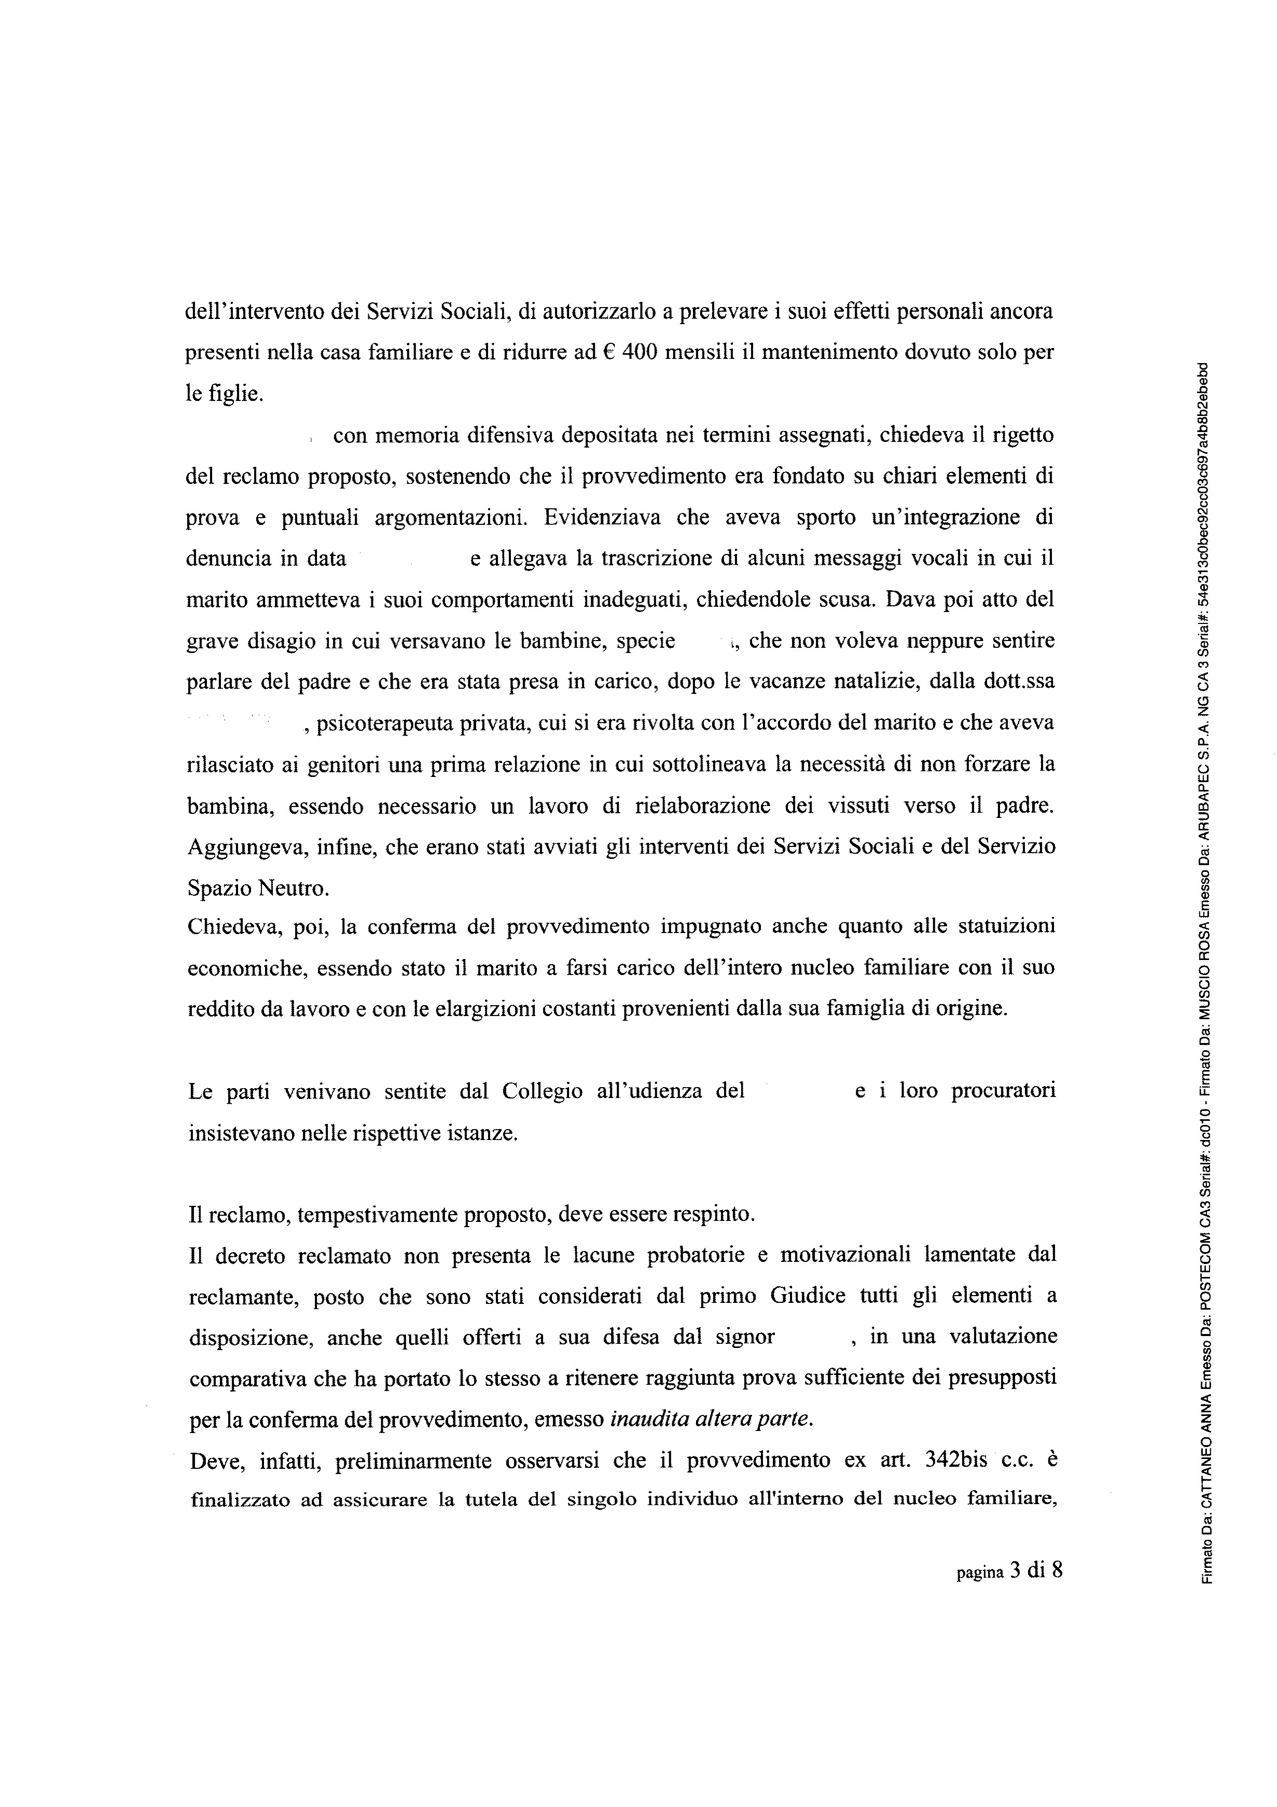

Slide 77
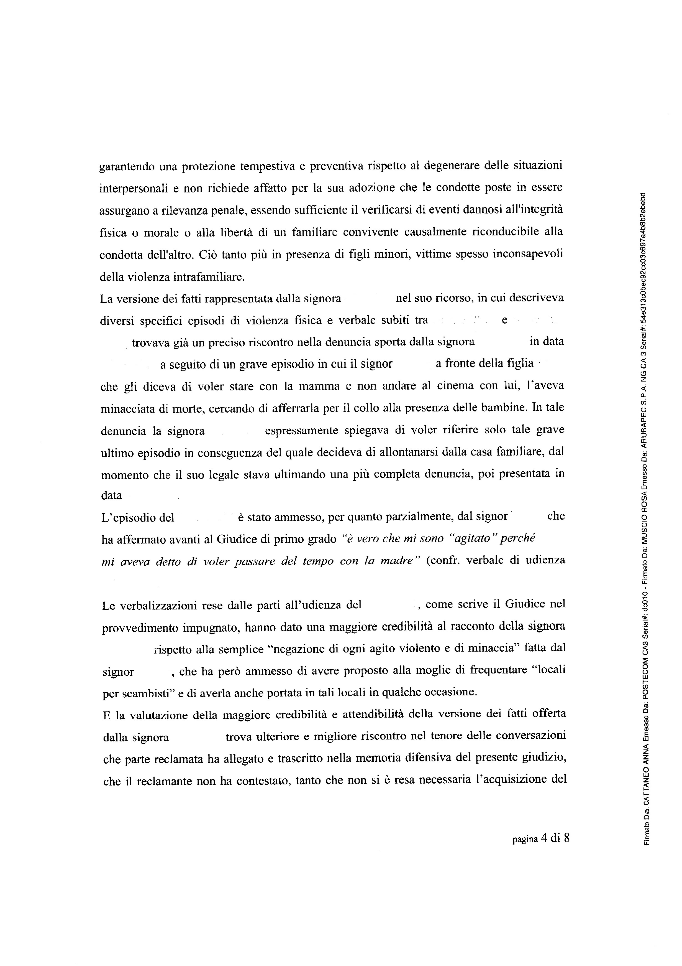

Slide 78
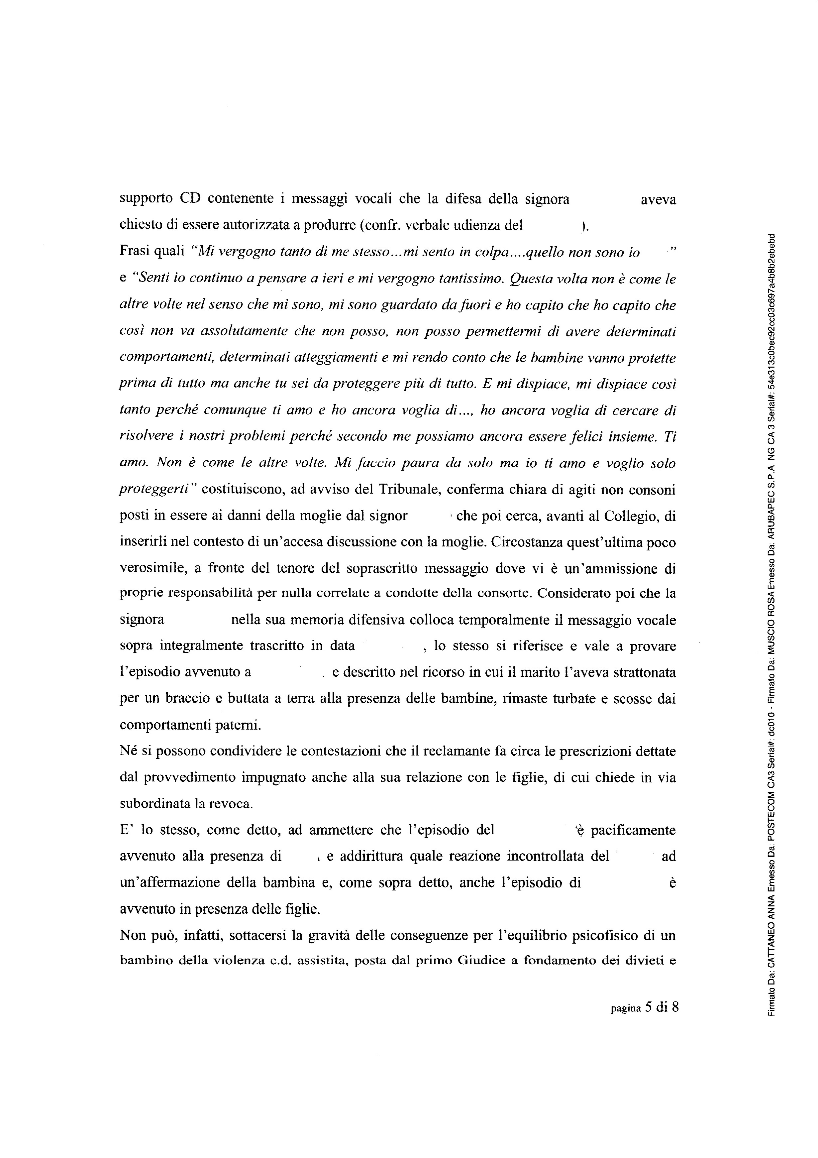

Slide 79
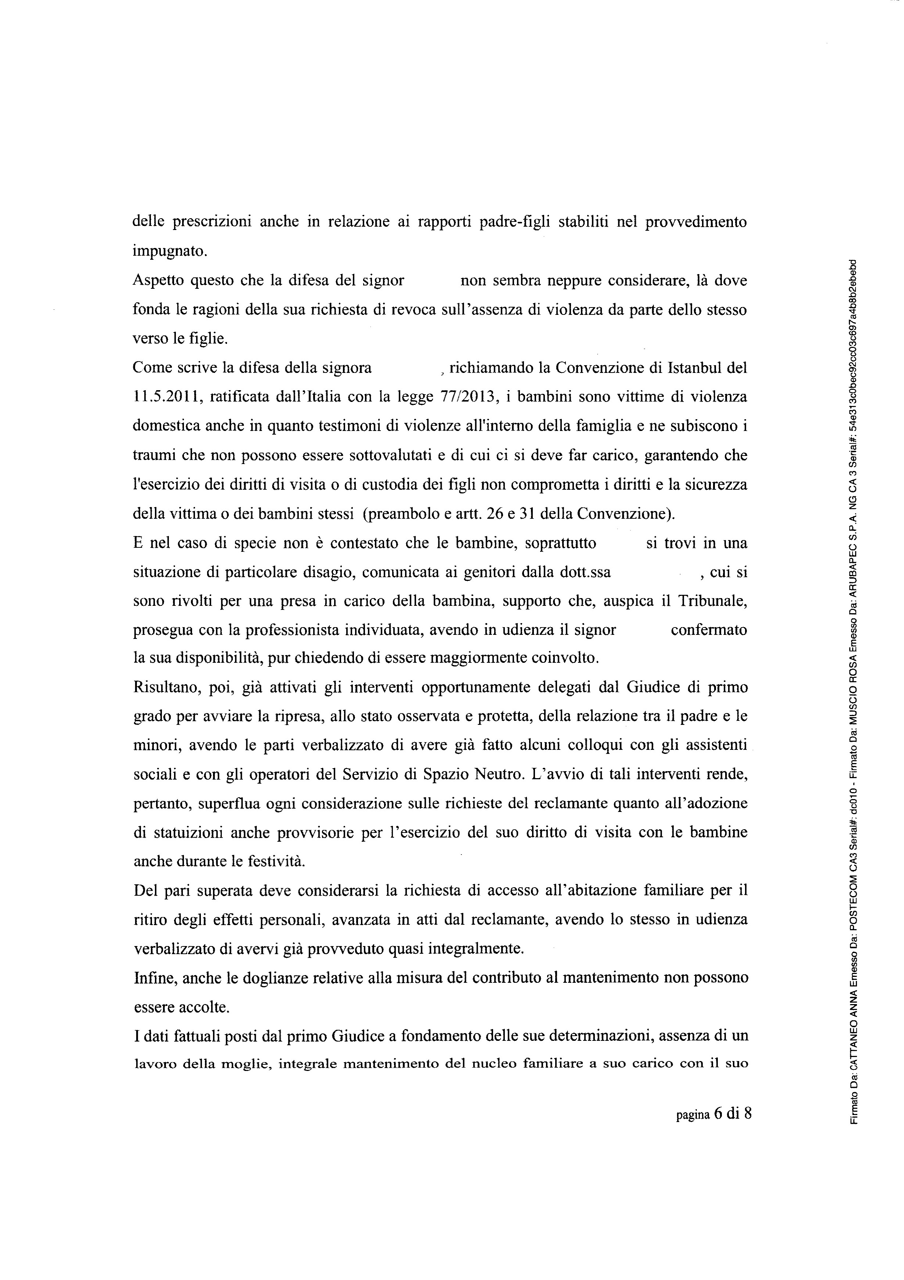

Slide 80
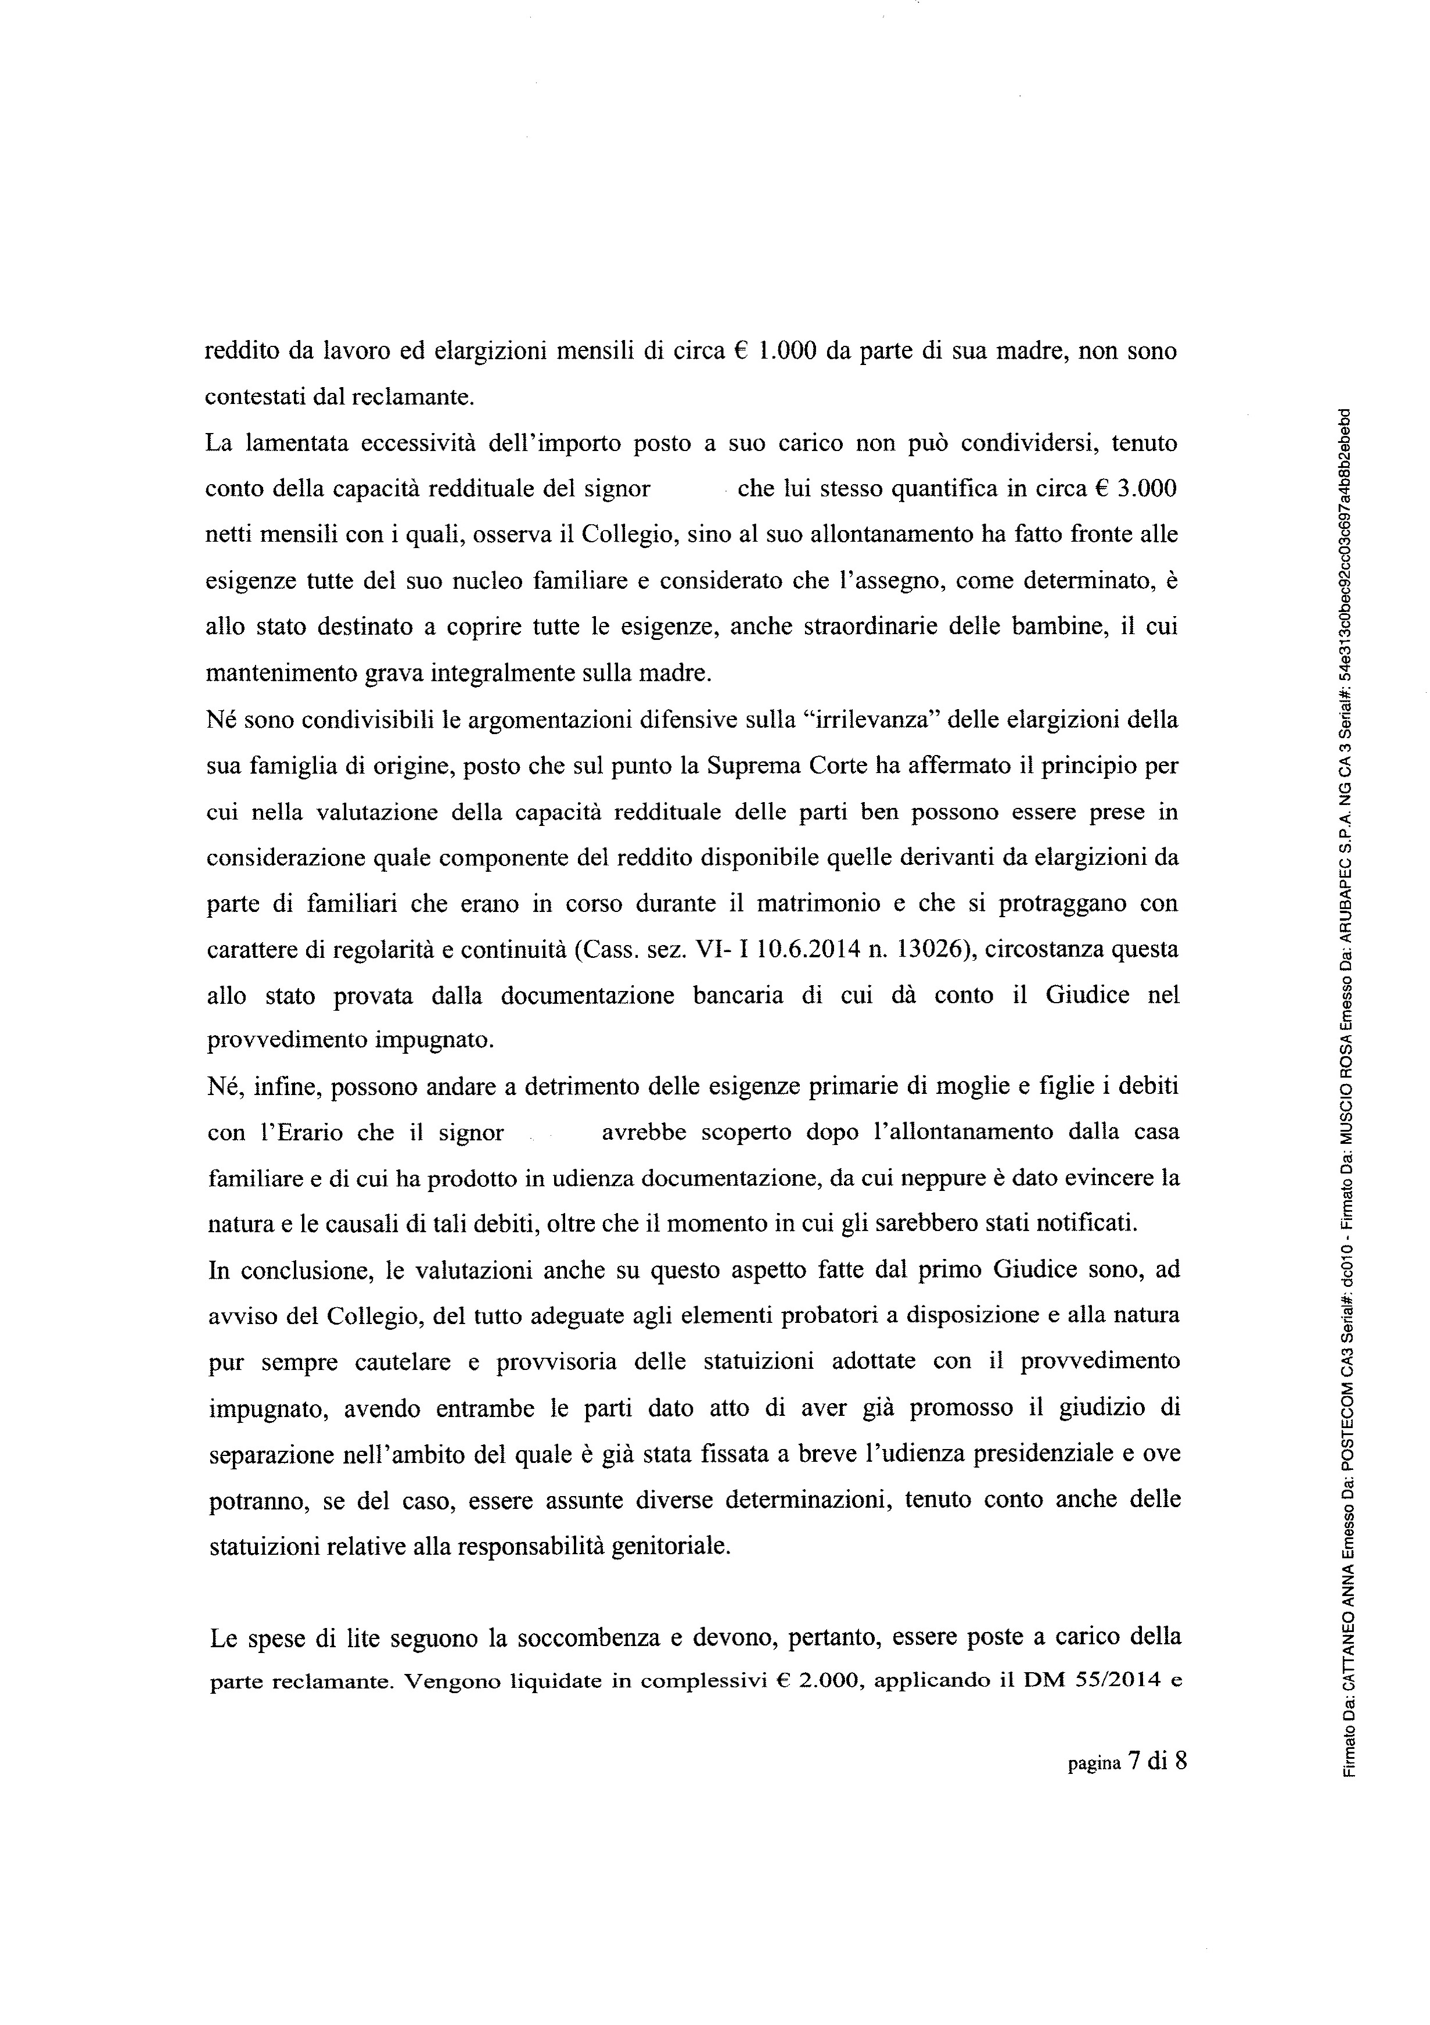

Slide 81
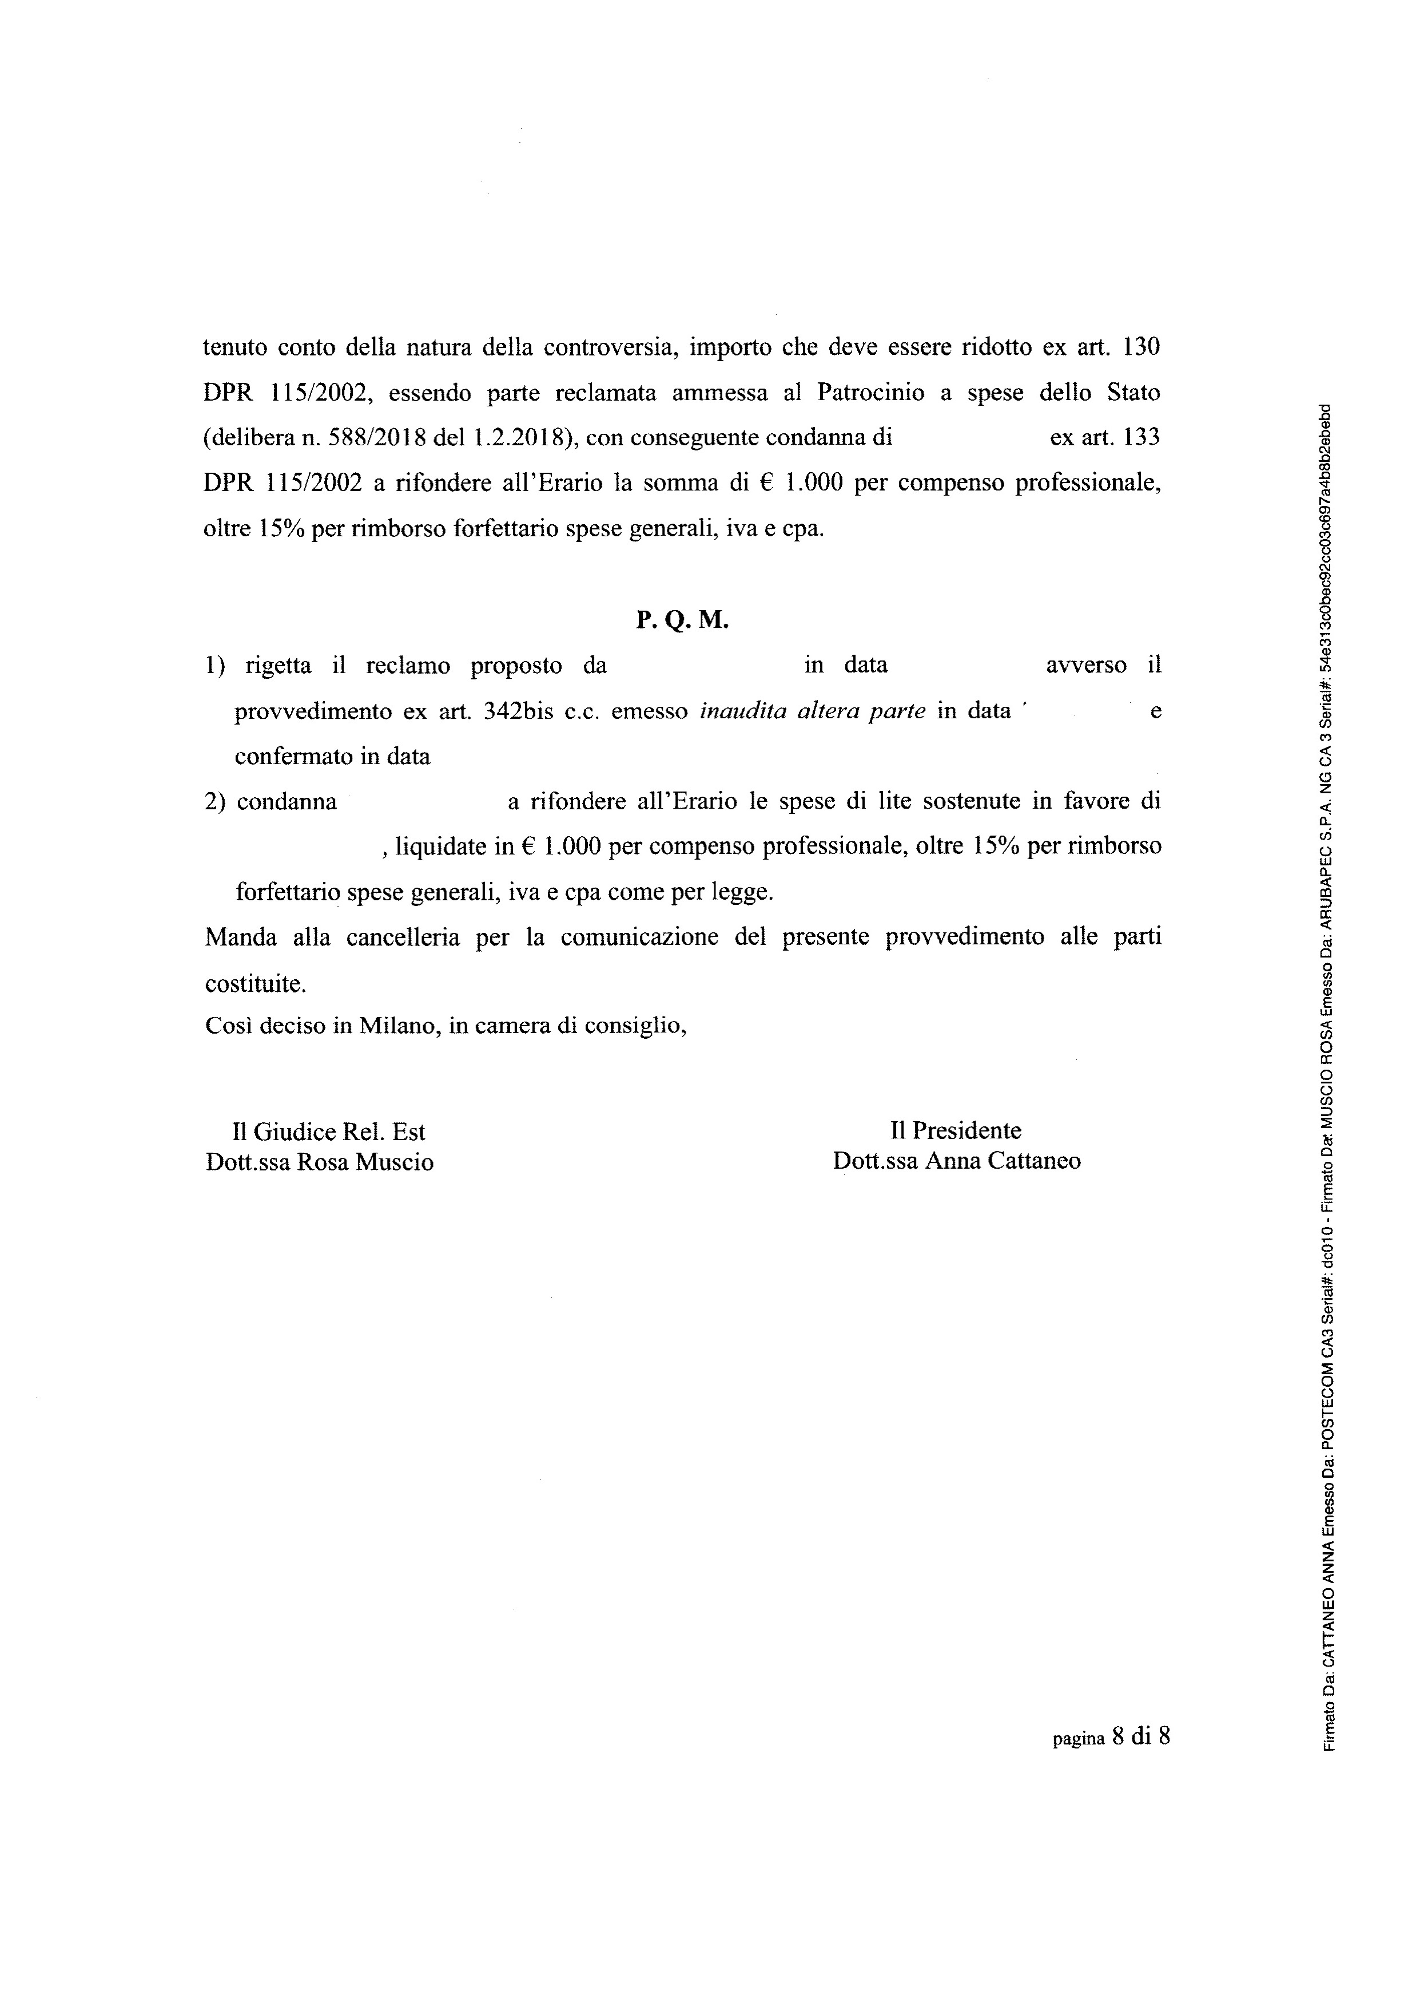

Slide 82
FAC SIMILE Tribunale civile di … Ricorso ex artt. 342bis e ter c.c.
Nell’interesse di
NOME COGNOME nata a … residente a …in Via …. C.F: ed elettivamente domiciliata in …. presso lo studio dell’avv. … … del Foro di …. Cf – pec …. che la rappresenta e difende giusta procura in calce al presente atto
FATTO
TIZIA e CAIO (nato il … a … residente in … CF…) hanno contratto matrimonio in …
In data … è nata la prima figlia , …, che attualmente frequenta la scuola primaria di … via … e in data …. è nato il secondo, …, iscritto all’asilo … … di Via …
L’unione coniugale è proseguita in maniera ordinaria sino alla nascita del primo figlio, quando il Sig. CAIO ha iniziato ad avere atteggiamenti umorali ed oppressivi, che sfociavano in aggressioni sia fisiche sia verbali nei confronti della moglie;
DESCRIVERE I COMPORTAMENTI , INDICARE DATE E CIRCOSTANZE, INDICARE EVENTUALI TESTIMONI (vicini di casa, colleghi di lavoro, maestre), INDICARE SE CI SONO STATI INTERVENTI DELLE FORZE DELL’ORDINE, PRODURRE CERTIFICATI MEDICI , PRODURRE DENUNCE, PRODURRE FOTOGRAFIE

Slide 83
Diritto
L’ordine di protezione
La situazione, oggi, è grave tanto da richiedere l’intervento, inaudita altera parte, del Tribunale, considerata l’escalation di violenza messa in atto dal Sig. CAIO nei confronti della moglie, dapprima con le minacce e poi con le lesioni personali gravissime; occorre altresì considerare che i minori sono stati resi spettatori di episodi di violenza perpetrati dal padre in danno della madre. Inoltre, vi è una imprevedibilità assoluta rispetto all’evoluzione che potrebbe caratterizzare il comportamento del Sig. Caio nell’immediato futuro sia nei confronti della moglie ma ancor prima nei confronti dei figli.
Il comportamento reiteratamente violento del Sig. CAIO rende opportuno l’emissione immediata degli ordini di protezione di cui all’art. 342bis c.c.

Slide 84
L’assoluta necessità di provvedere inaudita altera parte
Il richiesto provvedimento dovrà essere emesso inaudita altera parte affinché abbia un effetto immediato e tutelante dell’incolumità fisica e psichica della Signora TIZIA e dei figli … e …
E’ di tutta evidenza che vi è il concreto rischio che la notifica del ricorso determini il Sig. Caio a compiere altri gesti di violenza verso la moglie, come già verificatosi in passato, quando neppure la presenza dei figli lo ha fatto desistere dalla violenza

Slide 85
regolamentazione incontri, anche in luogo neutro, tra pd./figli
Chiedere intervento Servizi per regolamentazione incontri tra i minori ed il padre, preferibilmente in luogo neutro ed in presenza di educatori o, comunque, in presenza di terze persone che siano in grado di preservare i figli da agiti violenti

Slide 86
Richiesta contributo economico
Ricostruire i costi della famiglia, indicare situazione reddituale e patrimoniale del soggetto destinatario dell’ordine di protezione, il quale ha sempre provveduto al mantenimento della famiglia con il versamento di € … mensili o, comunque, dar conto della situazione di non occupazione della parte ricorrente e quindi della necessità che sia posto a carico del resistente l’obbligo di versare un contributo per il mantenimento di moglie e figli

Slide 87
Tutto quanto premesso e ritenuto, TIZIA come sopra ecc. ecc. chiede che il Tribunale di … in applicazione degli artt. 342bis, ter c.c. e 736bis cpc,
voglia
con decreto immediatamente esecutivo
nel merito
con provvedimento inaudita altera parte e contestuale fissazione di udienza successiva per la conferma/revoca del provvedimento richiesto
oppure,
fissata l’udienza di comparizione delle parti avanti a sé ed assunte sommarie informazioni

Slide 88
1. ordinare al Sig. CAIO l’immediata cessazione della condotta pregiudizievole posta in essere così come evidenziata in narrativa
2.ordinare al Sig. CAIO di allontanarsi dalla casa familiare sita in …
(se la ricorrente ha lasciato la casa per proteggere se stessa ed i figli dalle violenze di lui, chiedere che il Tribunale dia atto del trasferimento e prescriva al sig. CAIO di non avvicinarsi alla casa ecc. ecc.)
3. prescrivere al Sig. CAIO di non avvicinarsi ai luoghi abitualmente frequentati dalla Signora TIZIA e dai figli, in particolare : la residenza dei nonni materni sita in …, la scuola frequentata da … sita in …., l’asilo frequentato da … sito in …

Slide 89
Incaricare il servizio sociale di …, territorialmente competente, di verificare l’opportunità di regolamentare gli incontri tra i minori ed il padre, auspicabilmente in luogo neutro ed in presenza di operatori 55che il Sig. CAIO versi un importo mensile di € alla signora TIZIA per il mantenimento della stessa e di € … quale contributo per il mantenimento di ciascun figlio (€ … complessivi)
6. assumere ogni più opportuno provvedimento per determinare le modalità di esecuzione del decreto, ivi compreso l’ausilio della Forza Pubblica, in particolare del Commissariato di P.S. di … (o della Stazione dei Carabinieri di …)
7. stabilire la durata del richiesto ordine di protezione nella durata massima di un anno a decorrere dalla notifica del provvedimento

Slide 90
in via istruttoria
IN VIA ISTRUTTORIA
Si indicano quali testi i signori … …. …
Con riserva di ulteriormente dedurre, produrre …
Ai fini del pagamento del contributo unificato, si dichiara che il presente procedimento è esente
Il fascicolo di parte è così composto :
Ricorso ex artt. 342bis e ter c.c.
Documenti : … certificati … denuncia-querela … referto ospedale ,… - referto pronto soccorso – fotografie – dichiarazioni dei redditi – copia bollette utenze domestiche – copia bollettini spese condominiali – ecc-
Luogo, data
Firma … Avv. ….
PROCURA ALLE LITI…..

Slide 91
BIBLIOGRAFIA
Dell’Osta L., Spadaro G., Ordini di protezione contro gli abusi familiari, ilFAMILIARISTA, Giuffré, 29 maggio 2018
Di Lorenzo G., Gli ordini di protezione contro gli abusi familiari, in trattato di Diritto di Famiglia – Bonilini, Vol. IV, parte III, cap. XVIII, Bologna, Utet, 2016
Ondei G., Gli ordini di protezione : problematiche sostanziali e processuali, in Rivista AIAF 2012/2, pagg. 49ss.
Zanasi F. M., Violenza in famiglia e stalking, Giuffré, Milano 2006 P. 405; Zanasi F.M. Gli Ordini di protezione contro gli abusi familiari Milano, Giuffrè 2008,
Branca C.M. Diritto Civile 2 la famiglia e le successioni Giuffré Milano 2005 p. 522 ;
Tovani F. Gli ordini di protezione contro gli abusi familiari: profili civilistici in http://www.diritto.it/pdf/28250.pdf ;
Giacardi W. Gli ordini di protezione contro gli abusi familiari in www.altalex.it;
Ziantona V. Note sugli ordini di protezione contro gli abusi familiari in www.teoriaestoriadeldirittoprivato.com
Costanzo A., Ordini di protezione contro gli abusi familiari, Fam.Pers.Succ. 2009, 7, p.660

Slide 92
io avrei finito …
GRAZIE DELL’ATTENZIONE
AVV. CINZIA CALABRESE
Viale Regina Margherita n. 30 20122 MILANO Tel. +39 02.45.47.28.38/39 Fax +39 02.45.47.25.88 e.mail: cinzia.calabrese@cinlex.it

